Slide 1
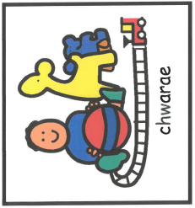

Slide 2
Cadw

Slide 3


Slide 4
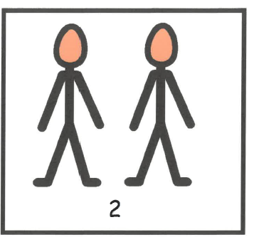
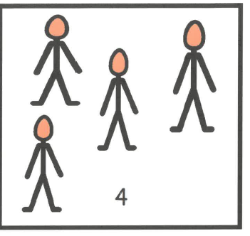
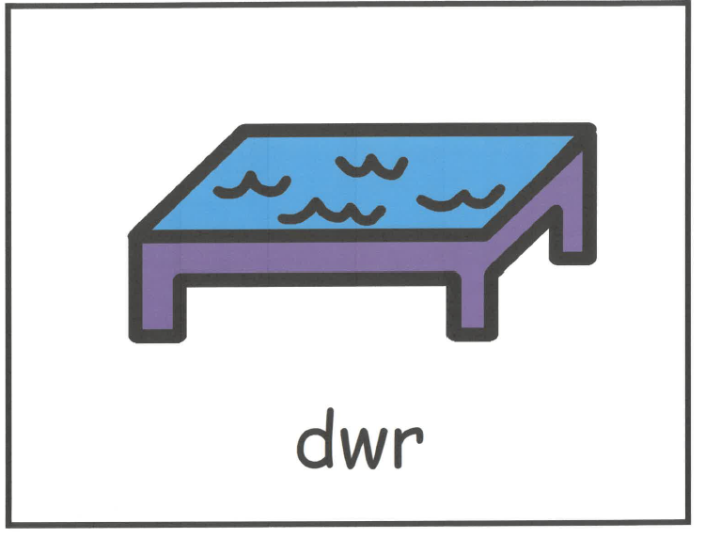
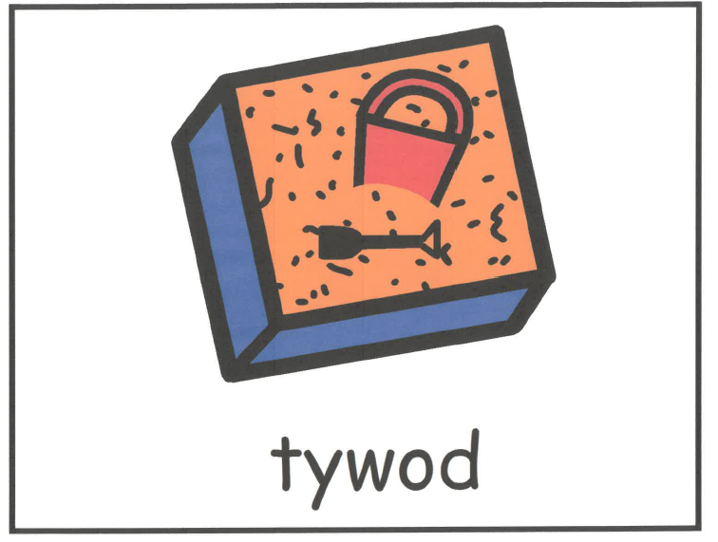



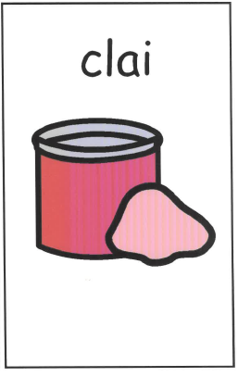
Ardaloedd

Slide 5
Cadw

Slide 6

eistedd ar y llawr

Slide 7
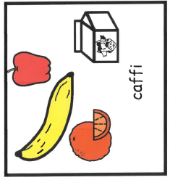

Slide 8
eistedd ar y llawr

Slide 9
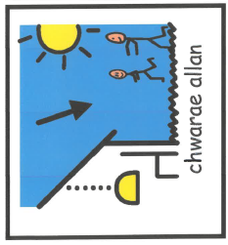

Slide 10

Hwyl Fawr

Slide 11
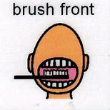
Brwsio dannedd

Slide 12

jig-so

Slide 13


